Slide 1
第9章 方差分析

Slide 2
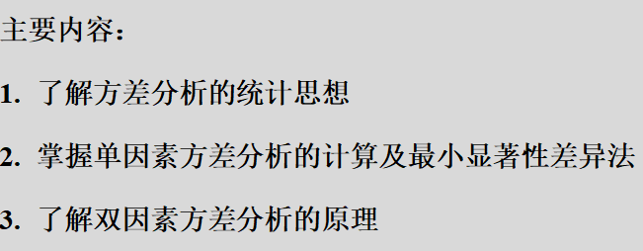
适用：多个均值是否相等的检验
(分类数据与数值型数据)

Slide 3
9.1 方差分析原理
9.1.1 例题
消费者与产品生产者、销售者或服务的提供者 之间经常发生纠纷。当纠纷发生后，消费者通常会向消费者协会投诉。为了对几个行业的服务质量进行评价，消费者协会在零售业、旅游业、航空公司、家电制造业分别抽取了一些 企业作为样本。
其中零售业7家、旅游业6家、航空公司5家、家电制造业5家。
每个行业所抽取的这些企业，假定他们在服务对象、服务内容、企业规模等方面基本相同。
然后统计最近一年中消费者对这23家企业的投诉次数，结果如下表：
零售业 | 旅游业 | 航空公司 | 家电制造
57 | 68 | 31 | 44
66 | 39 | 49 | 51
49 | 29 | 21 | 65
40 | 45 | 34 | 77
34 | 56 | 40 | 58
53 | 51
44

Slide 4
被投诉情况的条形图
样本呈现出的差异，
是抽样随机性造成的？
还是总体的确存在的？

Slide 5
9.1.2 转化为检验问题的形式
服务质量
无显著性差异
被投诉次数
被投诉次数均值相等

Slide 6
假设检验的解决方法
拒绝的概率
多次两两比较会放大犯第一类错误的概率

Slide 7
9.1.3 方差分析的原理
A 由于选取样本的随机性引起的差异
观察值之间差异的原因
零售业 | 旅游业 | 航空公司 | 家电制造
57 | 68 | 31 | 44
66 | 39 | 49 | 51
49 | 29 | 21 | 65
40 | 45 | 34 | 77
34 | 56 | 40 | 58
53 | 51
44
49 | 48 | 35 | 59
只包含随机性差异
(同行业企业服务质量的差异)
比较：
若没有系统系差异
则AB应该很接近
B 由于因素中的不同水平形成的差异——系统性差异 (行业不同,服务质量不同)
B 既包含随机性差异
又包含系统性差异
(不同行业企业服务质量的差异)

Slide 8
9.1.4 技术问题
选择什么样的指标来衡量这两个差异与比较的结果
知识储备
差异：离差——离差平方和
差异的比较：差、商——考虑统计量的分布与临界值
A：水平内的差异
零售业内部的差异
零售业 | 旅游业 | 航空公司 | 家电制造
57 | 68 | 31 | 44
66 | 39 | 49 | 51
49 | 29 | 21 | 65
40 | 45 | 34 | 77
34 | 56 | 40 | 58
53 | 51
44
49 | 48 | 35 | 59
同理：
组内平方和：仅包含随机抽样造成的误差

Slide 9
B：水平间的差异
零售业 | 旅游业 | 航空公司 | 家电制造
57 | 68 | 31 | 44
66 | 39 | 49 | 51
49 | 29 | 21 | 65
40 | 45 | 34 | 77
34 | 56 | 40 | 58
53 | 51
44
49 | 48 | 35 | 59
总均值：
（57+66+┄┄+77+58）/23=47.87
组间平方和：
既包含随机抽样造成的误差
又包含因素不同水平造成的误差（系统误差）

Slide 10
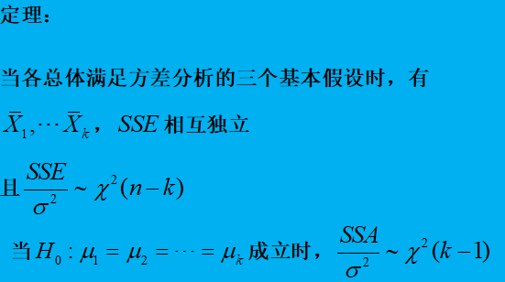
比较
方差分析的基本假定
① 每个总体都服从正态分布，即对于因素的每一个水平，其观测值都是来自正态总体的简单随机样本；
② 各个总体的方差相等
③ 观测值是独立的
——独立等方差的正态总体
实际应用中近似满足即可

Slide 11
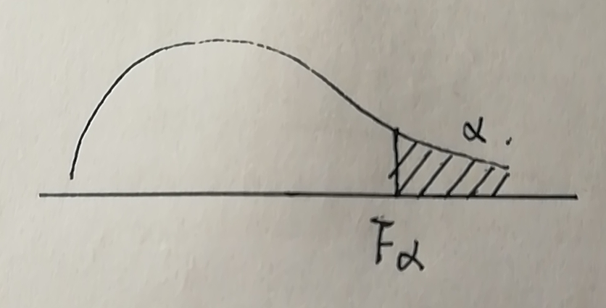
检验统计量
拒绝域
大到一定程度拒绝原假设
———右单侧检验

Slide 12
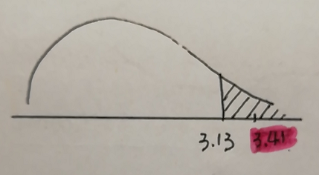

Slide 13
9.2 单因素方差分析
术语:
因素：一个独立的随机变量，是方差分析研究的对象
———— 企业所属行业类型
水平：因素的内容
————各个行业: 零售业、旅游业、航空公司、家电制造

Slide 14
9.2.1分析步骤

Slide 16
A：组内平方和SSE
B：组间平方和SSA
C：总平方和SST

Slide 18
Method |  | df |  | Value |  | Probability
Anova F-test |  | (3, 19) |  | 3.406643 |  | 0.0388
*Test allows for unequal cell variances
Analysis of Variance
Source of Variation |  |  | df |  | Sum of Sq. | Mean Sq.
Between |  |  | 3 |  | 1456.609 | 485.5362
Within |  |  | 19 |  | 2708.000 | 142.5263
Total |  |  | 22 |  | 4164.609 | 189.3004
Category Statistics
 |  |  |  |  |  | Std. Err.
Variable | Count |  | Mean |  | Std. Dev. | of Mean
SER01 | 7 |  | 49.00000 |  | 10.80123 | 4.082483
SER02 | 6 |  | 48.00000 |  | 13.59412 | 5.549775
SER03 | 5 |  | 35.00000 |  | 10.41633 | 4.658326
SER04 | 5 |  | 59.00000 |  | 12.74755 | 5.700877
All | 23 |  | 47.86957 |  | 13.75865 | 2.868876

Slide 19
9.2.2 关系强度的测量

Slide 20
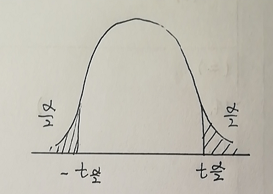
9.2.3 方差比较中的多重比较：最小显著差异法LSD
方差分析拒绝原假设之后
提出假设
计算检验统计量
计算LSD
自由度为（n-k）
决策

Slide 21
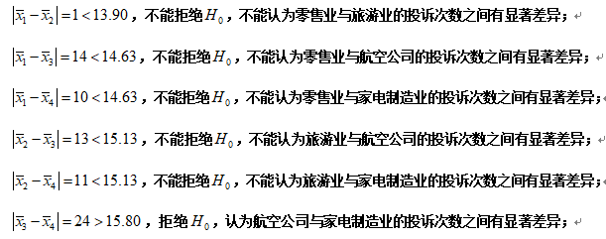

Slide 22
9.3 双因素方差分析
 |  | 地区因素
 |  | 地区1 | 地区2 | 地区3 | 地区4 | 地区5
品 牌 因 素 | 品牌1 | 365 | 350 | 343 | 340 | 323
 | 品牌2 | 345 | 368 | 363 | 330 | 333
 | 品牌3 | 358 | 323 | 353 | 343 | 308
 | 品牌4 | 288 | 280 | 298 | 260 | 298

Slide 23
需分析：
品牌与地区
是 一个因素对销售量起作用
还是 两个因素都作用
或是 两个因素都不起作用
类型：
两个因素独立
对因变量产生影响
无交互作用
两个因素结合在一起
对因变量产生一种新的效应
有交互作用

Slide 24
9.3.1 无交互作用的双因素方差分析

Slide 25
行因素：k个水平
列因素：r个水平
共kr个观察值
每个观察值看做是行因素的k个水平与列因素的r个水平所组合成的kr个总体中抽取的样本量为1 的独立随机样本
这kr个总体都服从正态分布，
且具有相同的方差。
一些符号：
行平均：
列平均：
总平均：

Slide 27
（2）构造检验统计量
仍是从总平方和的分解入手
行因素产生
的误差平方和
列因素产生
的误差平方和
剩余因素影响产生
的误差平方和

Slide 28
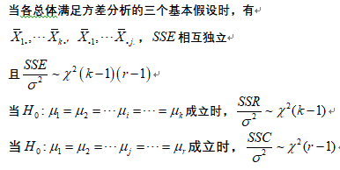
行因素影响显著
列因素影响显著

Slide 29
检验统计量
拒绝域
拒绝域

Slide 30
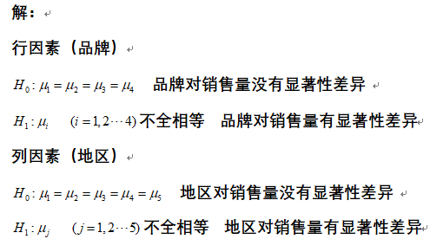
 |  | 地区因素
 |  | 地区1 | 地区2 | 地区3 | 地区4 | 地区5
品 牌 因 素 | 品牌1 | 365 | 350 | 343 | 340 | 323
 | 品牌2 | 345 | 368 | 363 | 330 | 333
 | 品牌3 | 358 | 323 | 353 | 343 | 308
 | 品牌4 | 288 | 280 | 298 | 260 | 298

Slide 31
求均值
 |  | 地区因素 |  |  |  |  | 行平均值
 |  | 地区1 | 地区2 | 地区3 | 地区4 | 地区5
品 | 品牌1 | 365 | 350 | 343 | 340 | 323 | 344.2
牌 | 品牌2 | 345 | 368 | 363 | 330 | 333 | 347.8
因 | 品牌3 | 358 | 323 | 353 | 343 | 308 | 337
素 | 品牌4 | 288 | 280 | 298 | 260 | 298 | 284.8
列平均 |  | 339 | 330.25 | 339.25 | 318.25 | 315.5 | 328.45
求误差平方和

Slide 33
计算统计量的值
查表得
决策
18.1078>3.4903,
所以拒绝原假设，
即认为品牌对销售量有显著影响。
2.1008<3.2592,
所以不能拒绝原假设，即认为地区对销售量没有显著影响。

Slide 34
3 关系强度的测量
表明：品牌与地区合起来总共解释了销售量差异的83.94%，
其他因素（残差变量）只解释了销售量差异的16.06%。
表明品牌与地区合起来与销售量之间有较强的关系。

Slide 35
与分别做两个单因素方差分析比较
差异源 | SS | df | MS | F | P-Value | F Crit
组间 | 13004.55 | 3 | 4334.85 | 14.1998 | 8.97E-05 | 3.2389
组内 | 4884.4 | 16 | 305.275
总计 | 17888.95 | 19
差异源 | SS | df | MS | F | P-Value | F Crit
组间 | 2011.7 | 4 | 502.925 | 0.4751 | 0.7534 | 3.0556
组内 | 15877.25 | 15 | 1058.4833
总计 | 17888.95 | 19
双因素方差分析优于分别对两个因素进行单因素方差分析

Slide 36
9.3.2 有交互作用的双因素方差分析
双因素方差分析中，
两个因素搭配在一起会对因变量产生一种新的效应
称为这两个因素对因变量的交互作用
 |  | 路段（列变量）
 |  | 路段1 | 路段2
时 段 （行 变 量） | 高 峰 期 | 26 | 19
 |  | 24 | 20
 |  | 27 | 23
 |  | 25 | 22
 |  | 25 | 21
 | 非 高 峰 期 | 20 | 18
 |  | 17 | 17
 |  | 22 | 13
 |  | 21 | 16
 |  | 17 | 12
例：城市道路交通管理部门为研究不同的路段和不同的时间段对行车时间的影响，让一名交通警察分别在两个路段的高峰期与非高峰期亲自驾车进行试验，共获得20个行车时间（单位：分钟）的数据。试分析路段、时段以及路段与时段的交互作用对行车时间的影响。

Slide 37
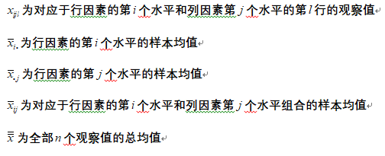
 |  | 路段：列变量
 |  | 路段1 | 路段2
时 段 ： 行 变 量 | 高 峰 期 | 26 | 19
 |  | 24 | 20
 |  | 27 | 23
 |  | 25 | 22
 |  | 25 | 21
 | 非 高 峰 期 | 20 | 18
 |  | 17 | 17
 |  | 22 | 13
 |  | 21 | 16
 |  | 17 | 12

Slide 39
计算统计量的值、做出决策

